Slide 1
课时3: 观察类实验
朝阳区线上课堂·高三生物
北京市日坛中学 吴庆红

Slide 2
观察类实验可分为显微镜观察类和提取鉴定观察类实验
用显微镜观察的方式分为两种：
1．原色观察：即观察材料不用染色，直接用显微镜观察即可。
2．染色观察：即观察材料要经染色剂染色后才可用显微镜观察。
Notes:
实验归纳是必要的，但做实验更重要

Slide 3
显微镜观察类实验
原色 观察 | 高倍显微镜的使用和观察叶绿体
 | 观察质壁分离与复原
 | 体验制备细胞膜的方法
染色 观察 | 观察有丝分裂
 | 低温诱导染色体的变异
 | 观察线粒体
 | 观察DNA、RNA在细胞中的分布
 | 观察减数分裂
 | 脂肪的鉴定
Notes:
实验归纳是必要的，但做实验更重要

Slide 4
1、高倍显微镜使用和观察叶绿体和几种细胞
实验原理：
高等绿色植物的叶绿体存在于细胞质基质中。叶绿体一般是绿色的、扁平的椭球形或球形，可以用高倍显微镜观察它的形态和分布。
Notes:
实验归纳是必要的，但做实验更重要

Slide 5
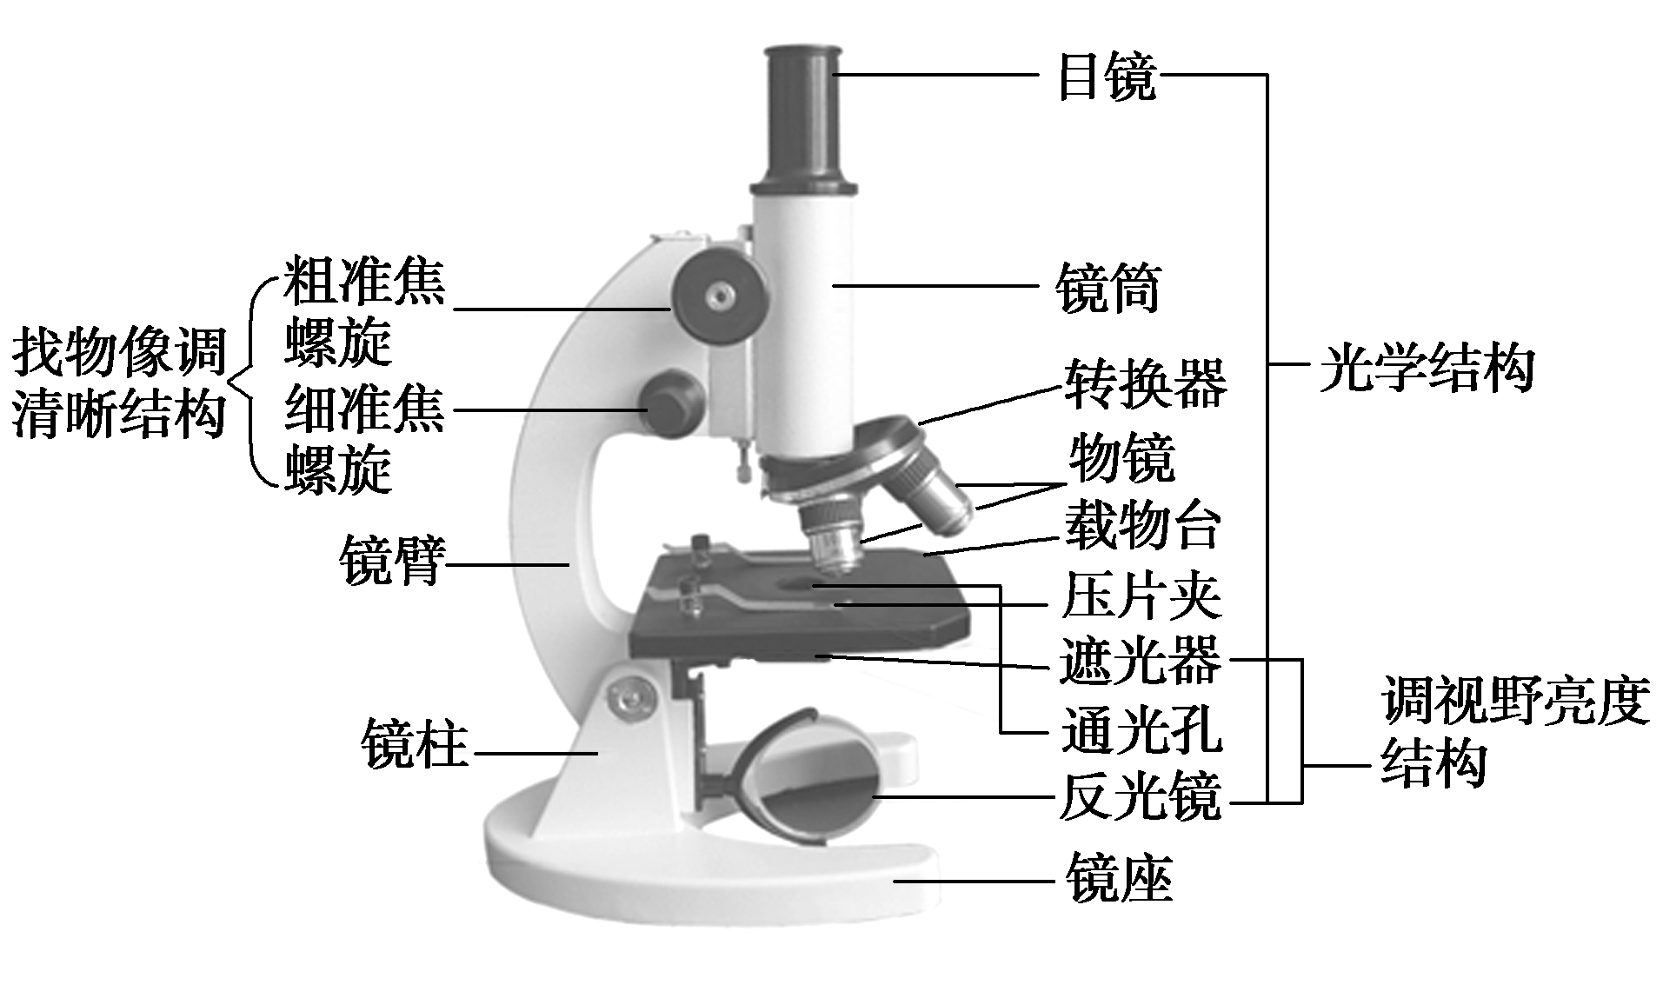
Notes:
实验归纳是必要的，但做实验更重要

Slide 6
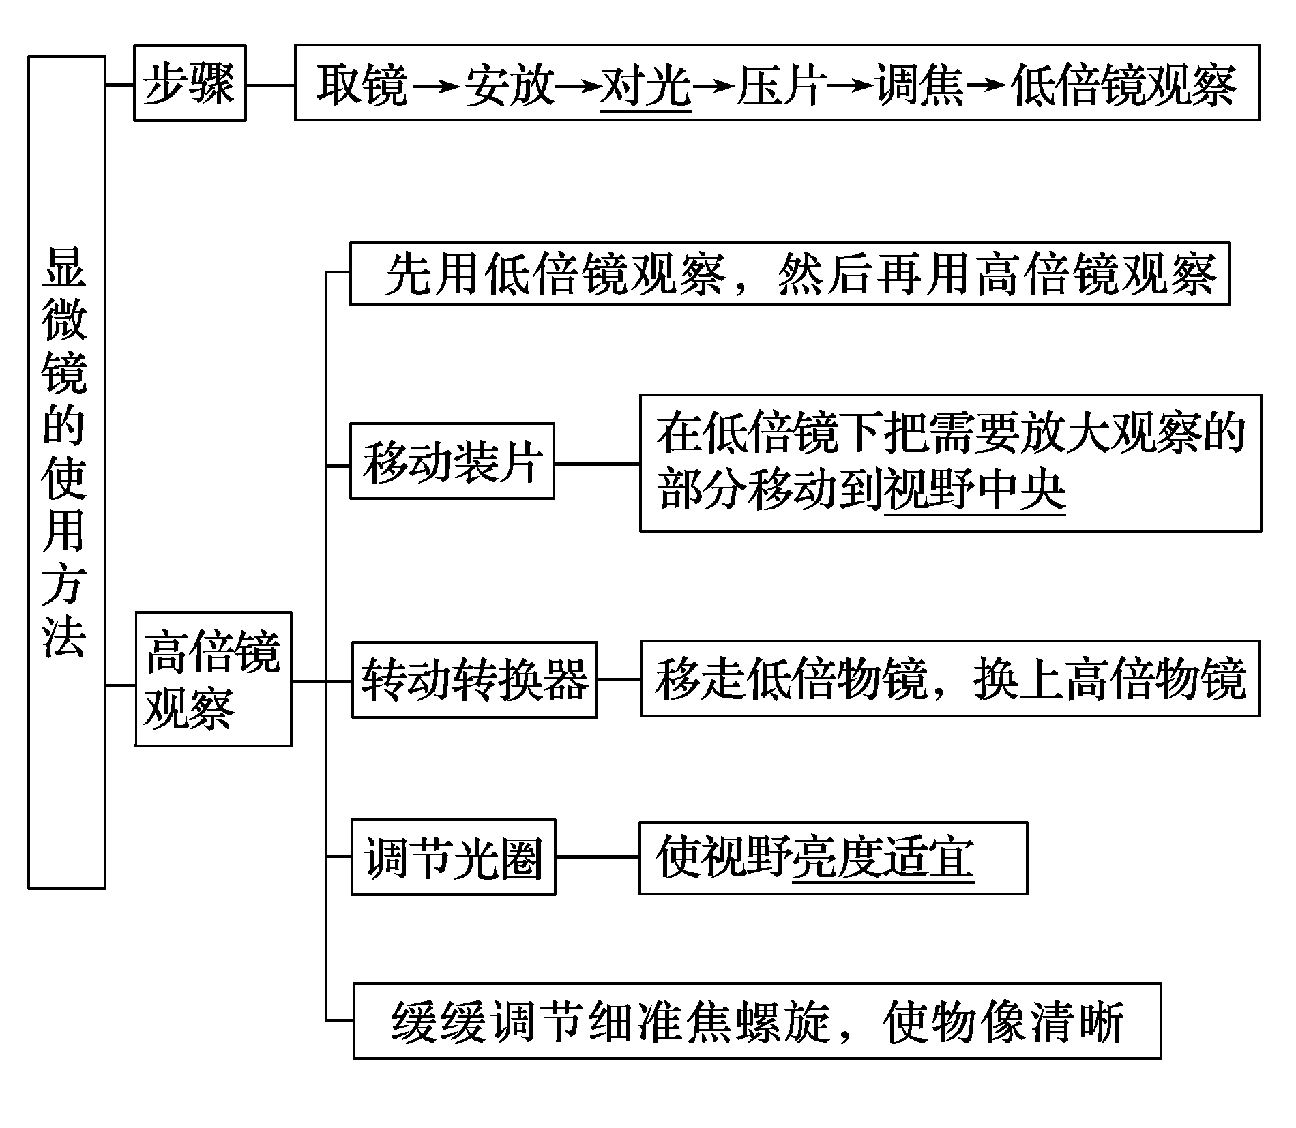
Notes:
实验归纳是必要的，但做实验更重要

Slide 7
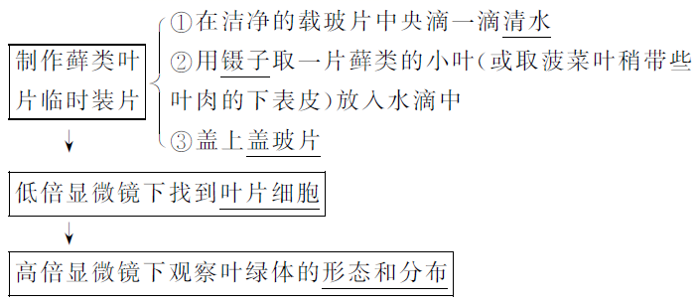
方法步骤（以观察叶绿体为例）

Slide 8
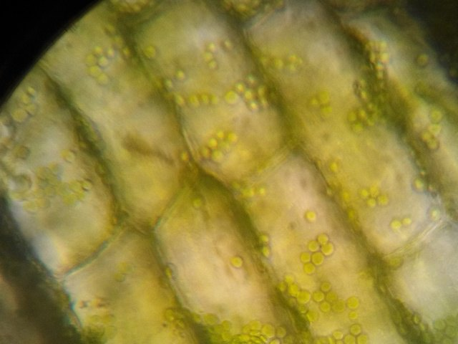
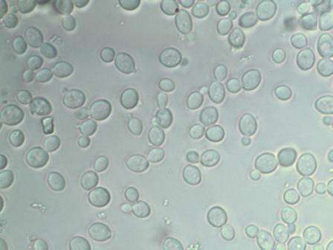
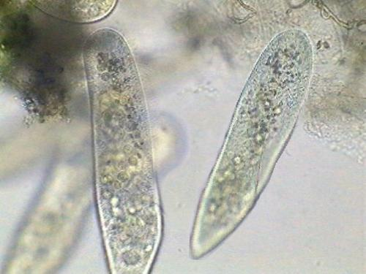

Slide 9
注意事项
（1）调节粗准焦螺旋使镜筒下降时，两眼要注视物镜与盖玻片之间的距离，到快接近时(距离约为0.5 cm)停止下降。
（2）首先用低倍镜观察，找到要放大观察的物像，移到视野中央，然后换上高倍物镜。
（3）换上高倍物镜后，不能再转动粗准焦螺旋，而只能用细准焦螺旋来调节。
Notes:
实验归纳是必要的，但做实验更重要

Slide 10
（4）观察颜色深的材料，视野应适当调亮，反之则应适当调暗；若视野中出现一半亮一半暗，则可能是反光镜的调节角度不对；若观察花生切片标本材料一半清晰一半模糊不清，则可能是花生切片厚薄不均造成的。
Notes:
实验归纳是必要的，但做实验更重要

Slide 11
思考：
（1）显微镜成像特点是什么？物像移动的规律如何?
（2）显微镜的放大倍数
（3）怎么判断视野中污物存在的位置
Notes:
实验归纳是必要的，但做实验更重要

Slide 12
2.观察质壁分离与复原
实验原理：
细胞液浓度<外界溶液浓度时，细胞通过渗透作用失水，由于原生质层比细胞壁的伸缩性大，当细胞不断失水时，原生质层就会与细胞壁逐渐分离开来，也就是逐渐发生了质壁分离。
细胞液浓度>外界溶液浓度时，外界溶液中的水分就透过原生质层进入细胞液中，整个原生质层就会慢慢地恢复成原来的状态，使植物细胞逐渐发生质壁分离复原。
Notes:
实验归纳是必要的，但做实验更重要

Slide 13
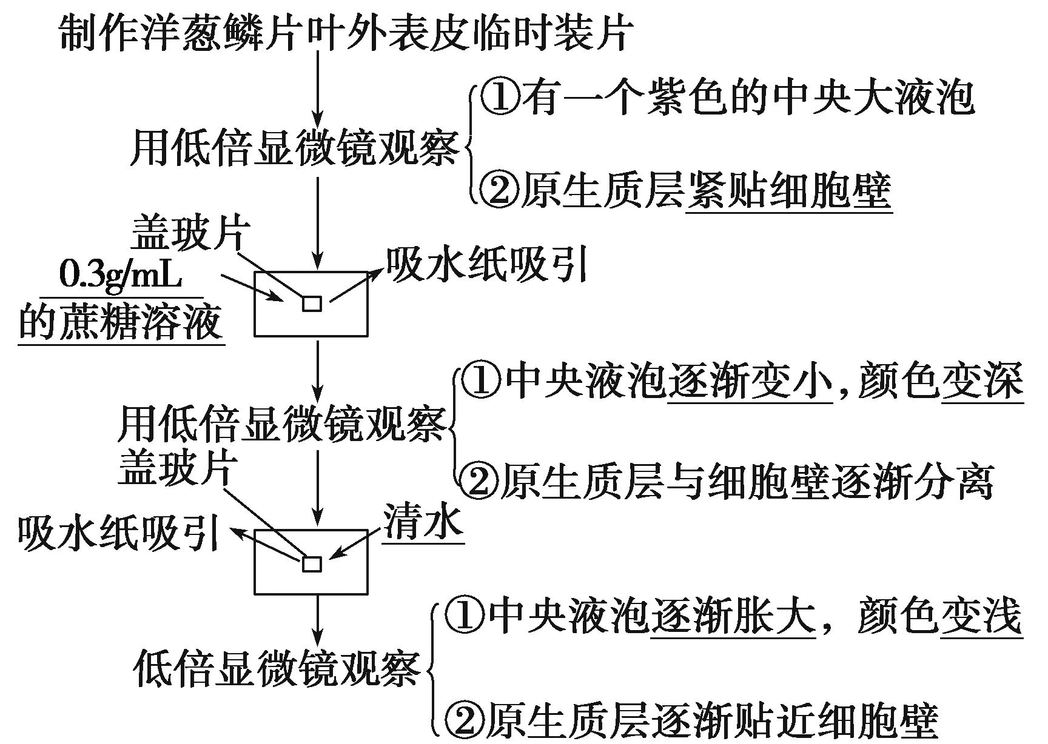
Notes:
实验归纳是必要的，但做实验更重要

Slide 14
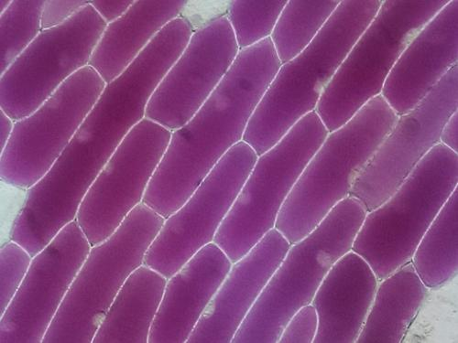
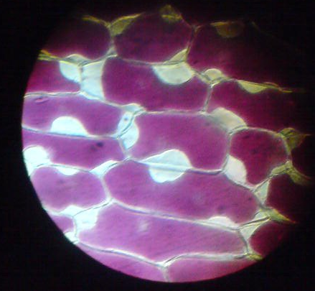
实验现象
实验结论
Notes:
实验归纳是必要的，但做实验更重要

Slide 15
思考：
（1）质壁分离的原因是什么？
（2）实验中有对照组存在吗？
（3）实验时一定要选择紫色洋葱鳞片叶外表皮细胞吗？
（4）若用适宜浓度的KNO₃溶液或尿素、甘油、乙二醇等作为该实验的试剂，会出现什么现象？
（5）你认为质壁分离及其复原实验可以有哪些应用
Notes:
实验归纳是必要的，但做实验更重要

Slide 16
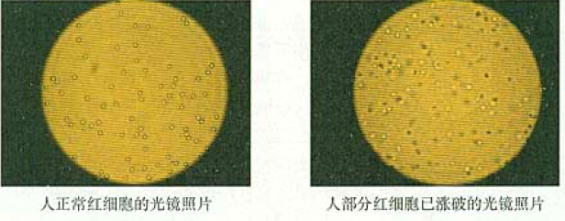
3.体验制备细胞膜的方法
实验原理：将哺乳动物成熟的红细胞放入清水中，水会进入细胞，把细胞涨破，细胞内的物质流出来，即可得到细胞膜
方法步骤：略
现象：
思考：若实验在试管 中进行，细胞破裂后如何 获得较纯的细胞膜？
Notes:
实验归纳是必要的，但做实验更重要

Slide 17
4.观察有丝分裂和低温诱导染色体的变异
实验原理
（1）具有分生能力的植物细胞进行有丝分裂，根据染色体的变化，可辨认细胞周期各个时期。
（2）细胞核内的染色体容易被碱性染料（如龙胆紫溶液）染成深色。
（3）低温可以抑制纺锤体的形成，以致影响染色体被拉向两极，细胞不能分裂成两个子细胞，染色体数目改变。
Notes:
实验归纳是必要的，但做实验更重要

Slide 18
过程 |  | 步骤说明
根尖培养 |  | 实验前3～4 d，将洋葱放在装满清水的广口瓶上，底部接触清水，置于温暖处，常换水，待根长约5 cm时取用
装片制作 | 取材
 | 解离 | ①解离液：质量分数为15%的盐酸和体积分数为95%的酒精按1：1体积比混合； ②时间：3～5 min； ③目的：使组织中的细胞相互分离开来
 | 漂洗 | ①漂洗液：清水； ②时间：约10 min； ③目的：洗去解离液，防止解离过度
 | 染色 | ①染色液：0.01 g/mL或0.02 g/mL的龙胆紫溶液(或醋酸洋红液)； ②时间：3～5 min； ③目的：使染色体(或染色质)着色
 | 制片 | 用镊子将处理过的根尖放在载玻片上，加一滴清水，并用镊子尖把根尖弄碎，盖上盖玻片，在盖玻片上再加一片载玻片，然后用拇指轻轻地按压载玻片
 | 观察 | 先低倍镜观察：找到分生区细胞(正方形、排列紧密)； 后高倍镜观察：找出各时期细胞，观察特点并记录各时期的细胞数目
 | 绘图 | 中期细胞绘图要点：植物细胞形态近正方形，着丝点排列在赤道板上；有染色单体、纺锤体；无核膜、核仁和中心体
Notes:
实验归纳是必要的，但做实验更重要

Slide 19
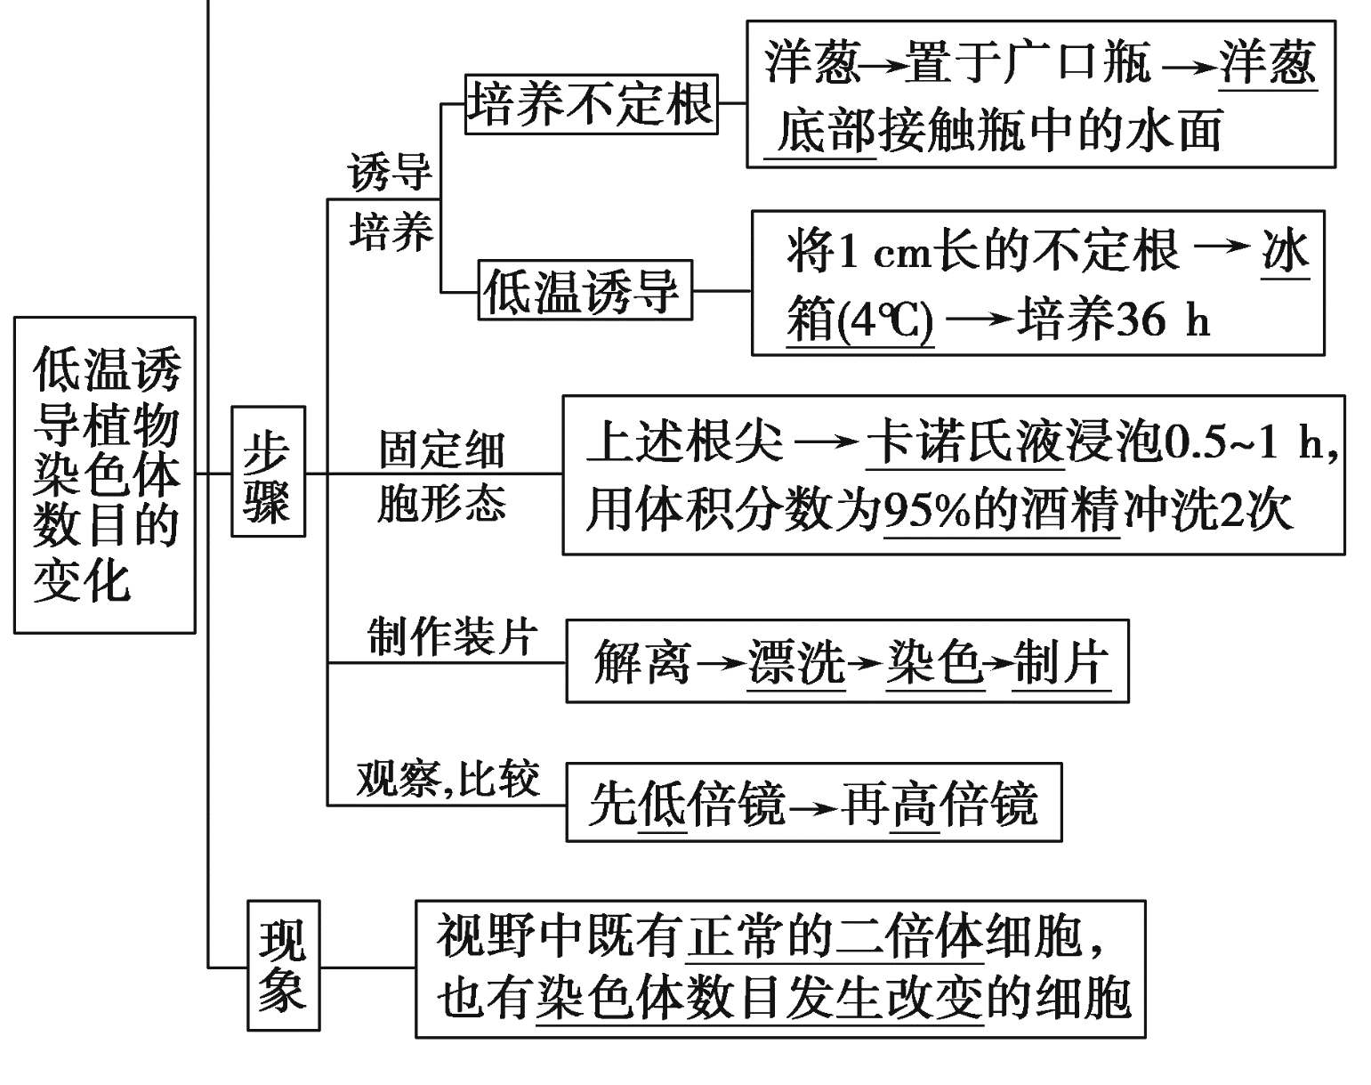
Notes:
实验归纳是必要的，但做实验更重要

Slide 20
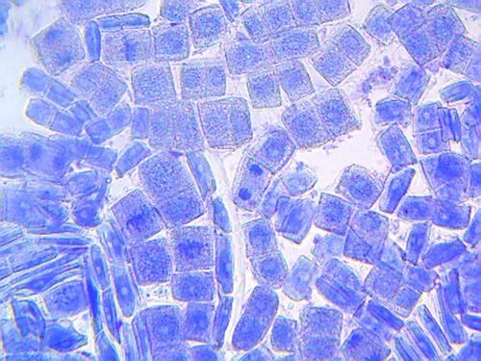
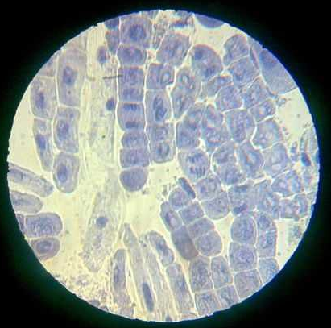
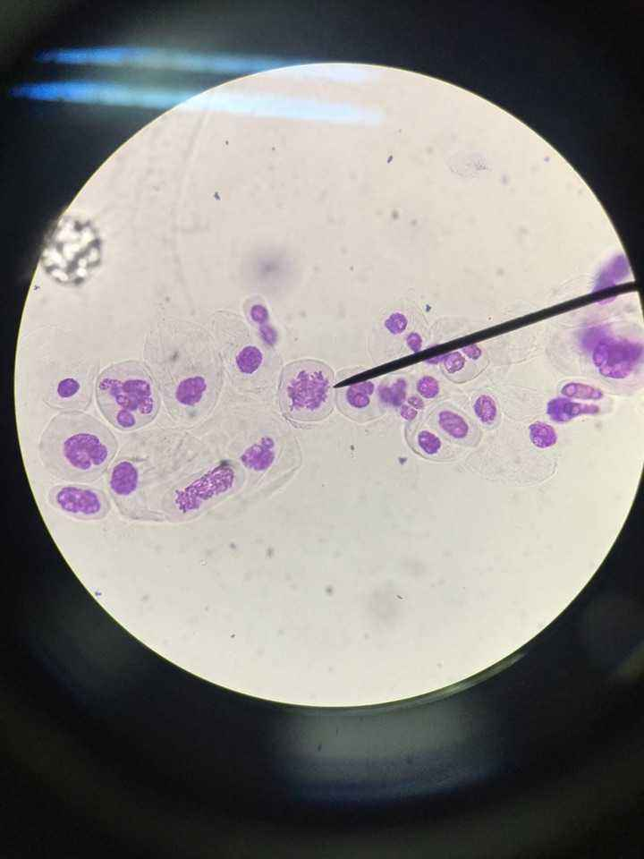
Notes:
实验归纳是必要的，但做实验更重要

Slide 21
比较下面试剂的使用和作用
项目 | 成分及比例 | 使用注意 | 作用
解离液 | 15%的盐酸和95%的酒精按1:1混合 | 现配现用 | 使细胞分离开
染色液 | 龙胆紫、醋酸洋红、改良苯酚品红染液 |  | 使染色体着色
卡诺氏液 | 无水酒精与冰醋酸，按体积比3:1混合 | 现配现用 | 固定细胞的形态
Notes:
实验归纳是必要的，但做实验更重要

Slide 22
思考：
为什么不能对细胞有丝分裂过程进行连续观察？如何才能找到细胞分裂各个时期的细胞？
Notes:
实验归纳是必要的，但做实验更重要

Slide 23
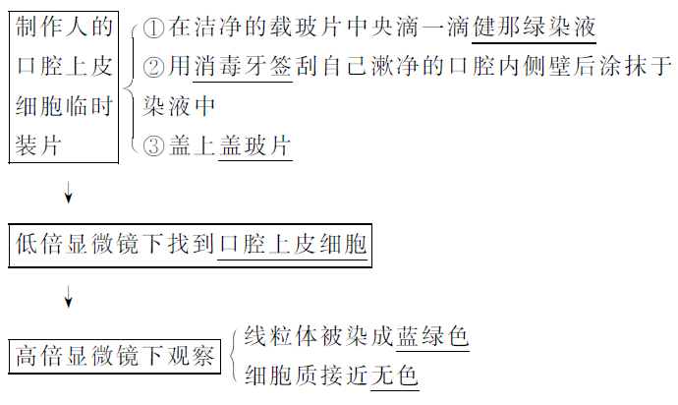
5.观察线粒体
实验原理：线粒体呈无色，有短棒状、圆球状、线形、哑铃形等，用健那绿染成蓝绿色后制片观察。
Notes:
实验归纳是必要的，但做实验更重要

Slide 24
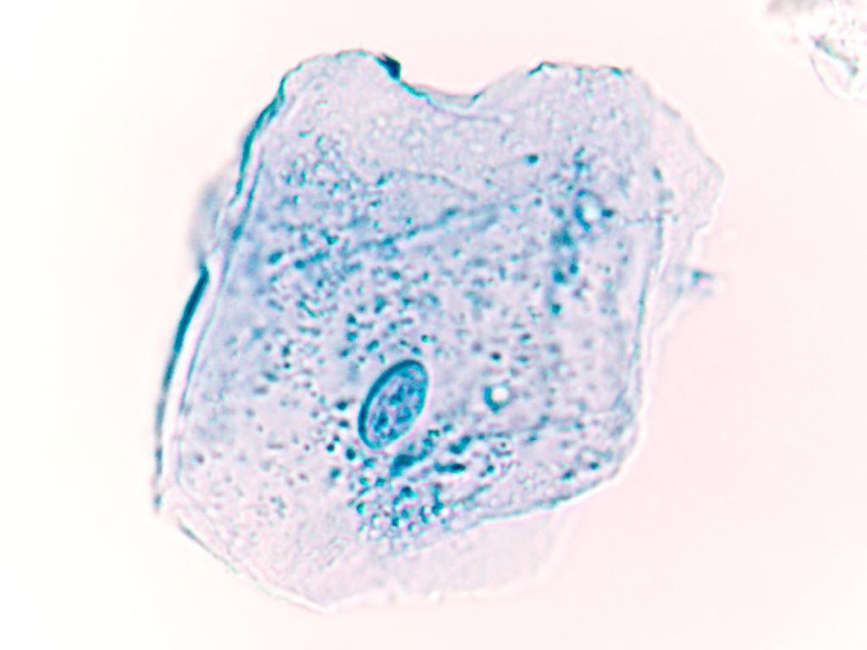
Notes:
实验归纳是必要的，但做实验更重要

Slide 25
思考：观察线粒体时，为什么选健那绿染液进行染色，观察叶绿体为何不需染色？
Notes:
实验归纳是必要的，但做实验更重要

Slide 26
6.观察DNA、RNA在细胞中的分布
实验原理：
DNA主要分布在细胞核中，RNA主要分布在细胞质中。甲基绿和吡罗红两种染色剂对DNA和RNA的亲和力不同，甲基绿使DNA呈现绿色，吡罗红使RNA呈现红色。利用盐酸甲基绿和吡罗红混合染色剂可以显示DNA和RNA在细胞中的分布。
Notes:
实验归纳是必要的，但做实验更重要

Slide 27
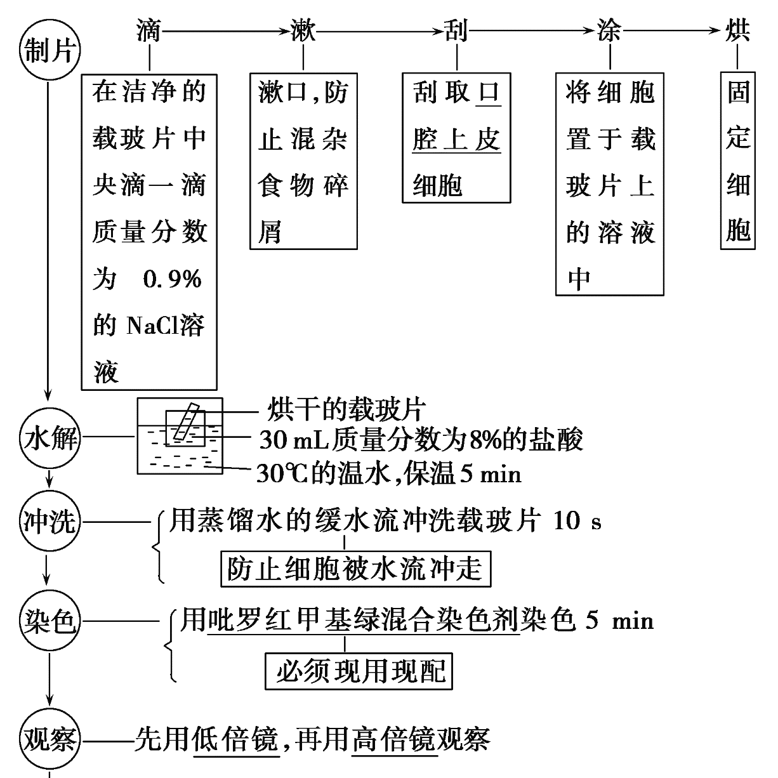
Notes:
实验归纳是必要的，但做实验更重要

Slide 28
3．实验现象及相关结论
现象 | 结论
绿色明显集中且接近细胞中央 | DNA主要分布于细胞核中
绿色周围的红色范围较广 | RNA广泛分布于细胞质中
Notes:
实验归纳是必要的，但做实验更重要

Slide 29
Notes:
实验归纳是必要的，但做实验更重要

Slide 30
几种液体在实验中的作用
①0.9%的NaCl溶液：保持口腔上皮细胞正常形态
②8%的盐酸：
a.改变细胞膜的通透性
b．使染色体中DNA与蛋白质分离
③蒸馏水：a.配制染色剂；b.冲洗载玻片
Notes:
实验归纳是必要的，但做实验更重要

Slide 31
小结1：
显微镜观察类实验操作流程：
选材→制片→观察→结论
Notes:
实验归纳是必要的，但做实验更重要

Slide 32
小结2：
实验中的“同材异用”
（1）不同浓度的酒精的用途
酒精浓度 | 实验用途
体积分数为50% | 在脂肪检测中用于洗去浮色
体积分数为70% | 在土壤小动物类群丰富度调查实验中用于杀死并保存小动物；消毒
体积分数为95% | 与质量分数为15%的盐酸混合用于有丝分裂实验中的解离
 | 低温诱导染色体加倍实验中的冲洗卡诺氏液（固定细胞形态）
无水乙醇 | 用于光合作用色素的提取
Notes:
实验归纳是必要的，但做实验更重要

Slide 33
小结2：
实验中的“同材异用”
（2）盐酸在不同实验中的应用
实验名称 | 盐酸的作用
观察DNA和RNA在细胞中的分布 | ①改变膜的通透性，加速染色剂进入细胞
 | ②使染色质中DNA与蛋白质分离，有助于DNA与染色剂结合
观察根尖有丝分裂；低温诱导染色体加倍 | 质量分数为15%的盐酸和体积分数为95%的酒精按1∶1混合成解离液，使组织中的细胞相互分离
Notes:
实验归纳是必要的，但做实验更重要

Slide 34
小结2：
实验中的“同材异用”
（3）洋葱在实验中的使用
取材部位 |  | 实验名称 | 取材原因
叶 | 鳞片叶 | 植物细胞的质壁分离和复原 | 外表皮细胞含紫色大液泡
 |  | 使用高倍显微镜观察细胞的多样性 | 细胞较大，外表皮细胞有大液泡，内表皮细胞有明显的细胞核
 |  | 观察DNA和RNA在细胞中的分布 | 内表皮细胞近于无色，便于染色观察
 | 管状叶 | 叶绿体中色素的提取和分离 | 光合色素含量多
根 |  | 观察根尖分生组织细胞的有丝分裂 | 材料易得，且分生区细胞分裂能力强，染色体数目少，易于观察
 |  | 低温诱导植物染色体数目的变化 | 材料易得，且低温(4 ℃)下根尖也能分裂生长，诱导染色体变异率较高
Notes:
实验归纳是必要的，但做实验更重要

Slide 35
谢谢您的观看
北京市朝阳区教育研究中心 制作

